Slide 1
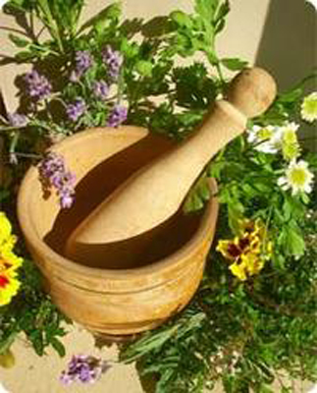
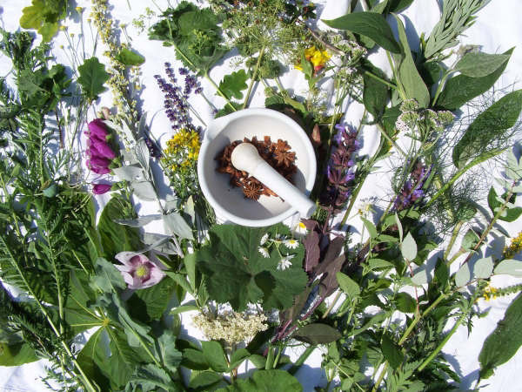
Лекарственные растения
Информационно-практический проект

Slide 2
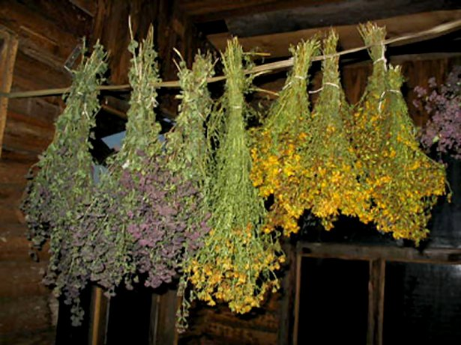
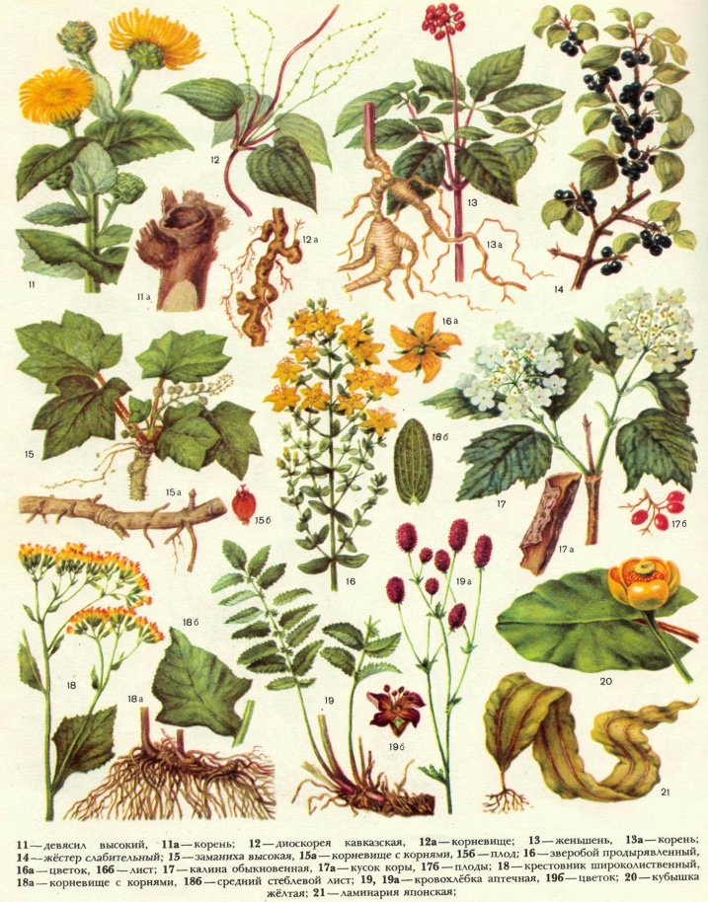
Цель проекта для дошкольников
Познакомить с лекарственными растениями, какие из них растут в данной местности. Открыть лесную аптеку в группе
Цель работы над проектом для воспитателя
Приобщить дошкольников к изучению лекарственных
растений и сбору простейших рецептов,
для профилактики простудных заболеваний

Slide 3
Задачи работы над проектом для дошкольников:
Узнать: а) что такое лекарственные растения; б) где и как их можно использовать; в) место их произрастания; г) простейшие профилактические рецепты
.
2. Собрать коллекцию книг, альбомов, энциклопедий о лекарственных растениях
3.Собрать гербарий лекарственных растений
4.Совместно с родителями изготовить мини альбомы «Лекарство в нашем доме» - загадки, стихи, рассказы собственного сочинения
5 Выращивание лекарственных растений на подоконнике
Задачи работы над проектом для воспитателя:
Способствовать формированию умения получать информацию из разных источников, использовать её в своей деятельности.
Развитие готовности детей к социальному взаимодействию
Формирование позитивного опыта взаимодействия ребенка с окружающим миром, умений и навыков практической экологически ориентированной деятельности
Создание условий для творческого , самовыражения воспитанников
Помочь воспитанникам найти себе «зеленых друзей» среди комнатных растений.
Побуждать эффективному взаимодействию в коллективной работе.

Slide 4
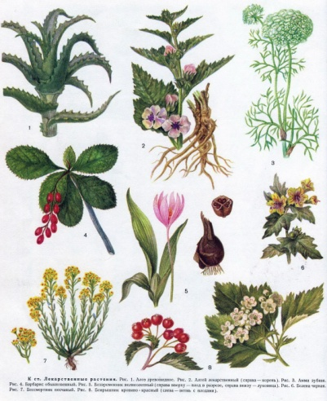
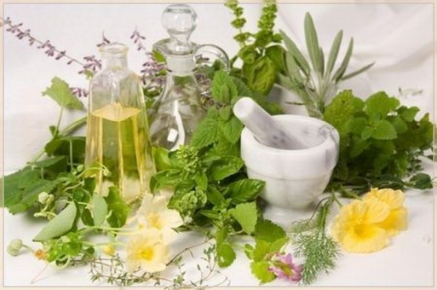
Описание продукта, полученного детьми в результате выполнения проекта:
Проведение профилактических мероприятий (полоскание горла календулой).
Проведение совместно с родителями творческого вечера с демонстрацией стихов, загадок, рассказов, собственного сочинения; рисунков; обмен рецептами; витаминное чаепитие.
Создание альбомов « Лекарство в нашем доме» (стихи, загадки, рецепты, рисунки, рассказы)
Собранный гербарий лекарственных растений.
«Аптека» на подоконнике

Slide 5
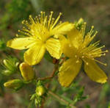
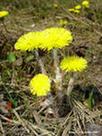
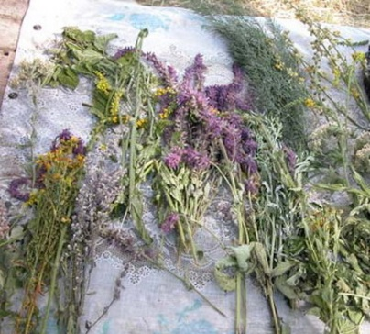
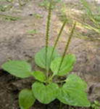
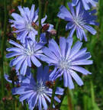
Описание результата работы детей над проектом, полученного воспитателем:
Сформированные умения детей
Положительные взаимоотношения в группе
Система экологических знаний и умений
Положительная динамика взаимодействия с родителями родителями
Укрепление здоровья детей

Slide 6
0рганизационные формы работы дошкольников над проектом
1 .Групповое обсуждение
2. Самостоятельная деятельность
3. Консультация с воспитателем
4. Рассматривание и изучение иллюстрационных материалов
5. Чтение художественной литературы
6. Тематическое занятие «Растения в жизни людей»
7. Экскурсии в парк
8. Рассматривание альбомов, книг, фотографий, иллюстраций о лекарственных растениях
9. Организация, совместно с родителями, выставки « Ароматизированные подушечки»

Slide 7
раздел программы
Раздел | Тема
Экологическое воспитание | Ребенок в мире природы, художественной литературы, эстетического восприятия
Умственное воспитание | Познавательная, исследовательская деятельность.
Эстетическое восприятие | Приобщить детей к прекрасному, миру природы.
Трудовое воспитание | Хозяйственно - бытовой труд, ручной труд, труд в природе
Художественная литература | произведения поэтов и писателей России
Физическое воспитание | Укрепление и оздоровление детского организма.
Музыкальное воспитание | Музыкально - игровое творчество

Slide 8
Содержание деятельности детей на различных этапах проекта
Поисковый этап | *Совместный поиск и постановка проблемы и цели *Определение продуктов проектирования *Определение названия проекта.
Презентационный этап | * Совместное обсуждение и подготовка презентационных материалов; * Презентация проекта.
Контрольный этап | *Совместное обсуждение полученных результатов. * Совместная оценка качества полученного продукта и действий детей в ходе реализации проекта.
Аналитический этап | * Совместный анализ имеющейся информации по теме проекта, * Определение того, что еще не известно. * Сбор и изучение недостающей информации. * Совместное планирование предстоящих действий.
Практический этап | * Изучение информации о лекарственных растениях *'Участие в занятиях, беседах, экскурсиях, досугах. * Создание альбомов «Лекарство в нашем доме» * Сбор гербария лекарственных растений * Сбор семян. *Создание клумбы с лекарственными растениями. *Создание условий для изучения детьми нужной информации, *0казание помощи детям в случае необходимости *Организовать экскурсии в парк, лесную зону, растений. *Проведение тематического занятия «Растения в жизни людей» *Наблюдение за деятельностью. * Консультирование.

Slide 9
Критерии оценки выполнения проекта:
1. Интерес детей и родителей
2. Отклик родителей на предлагаемые домашние задания.
3. Умение планировать свою деятельность и достигать поставленной цели.
4. Умение детей отбирать необходимую информацию и использовать её в своей деятельности.
5. Умение отражать собственные замыслы в реальной жизни.

Slide 10
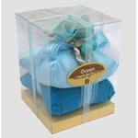
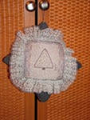
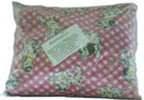
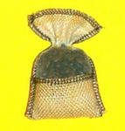
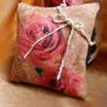
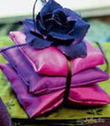
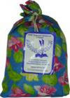
Выставка ароматизированных подушечек

Slide 11
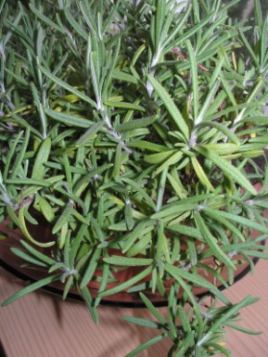
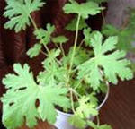
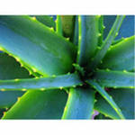
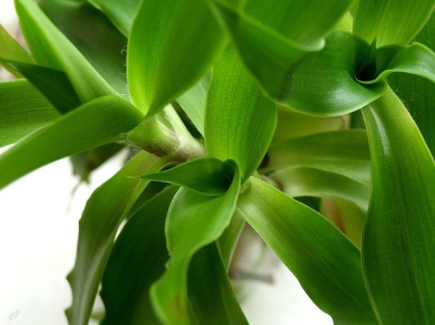
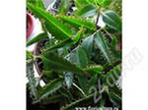
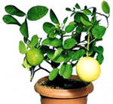
Комнатные лекарственные растения
розмарин
герань
алоэ
Золотой ус
лимон
каланхоэ.

Slide 12
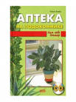
Книги о лекарственных комнатных растениях

Slide 13
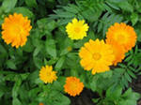
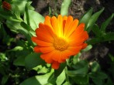
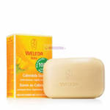
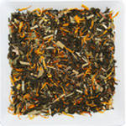
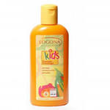
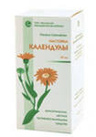
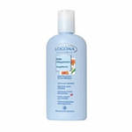
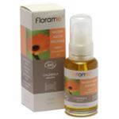
Использование экстракта календулы
Мыло растительное с календулой и лекарственными травами
Успокаивающий кожу
экстракт календулы
Юннаньский красный чай
с лимонной травой и календулой.
Настойка Календулы
Крем для лица с календулой
Молочко с календулой
Масло для детей с календулой
Масло косметическое "Календула"

Slide 14
Набор для выращивания Календула (детская серия)

Slide 15
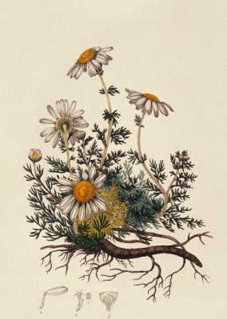
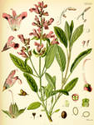
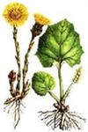
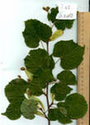
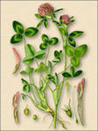
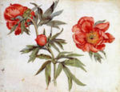
Гербарий лекарственных растений
Валериана
Шалфей лекарственный
Мать-и-мачеха
аптечная ромашка
одуванчик
Шиповник
клевер
Липа цветущая

